Slide 1
企业级应用软件开发技术
主讲：王犇
wben@nwpu.edu.cn
西北工业大学软件与微电子学院

Slide 2
第十章 过滤器

Slide 3
主要内容
过滤器的概念
请求过滤器
响应过滤器

Slide 4
过滤器的概念
需求
  要求每个servlet跟踪用户请求
  要求操纵web应用中每个servlet的响应
  不应修改servlet代码
过滤器
  是一种Java组件
  可被用来截获并处理发送到servlet之前的请求
  可被用来处理servlet运行完而发送回客户端之前的响应
  在DD中配置容器何时调用过滤器

Slide 5
过滤器的概念
过滤器的作用
  请求过滤器
    执行安全检查
    重新格式化请求的头或体
    审计或记录请求的日志
  响应过滤器
    压缩响应流
    追加或变更响应流
    创建一个完全不同的响应

Slide 6
过滤器的概念
过滤器的特点
  过滤器是模块化的
    可以链式排列
    完全是自包含的
    在DD中配置过滤器运行的顺序
  过滤器与servlet相似
    容器对过滤器API是感知的
      过滤器实现Filter接口
      过滤器可以获得ServletContext，并能与其他过滤器连接
    容器管理过滤器的寿命周期
      Init(), destroy(), doFilter()
    过滤器在DD中定义
      一个web应用可以有多个过滤器
      一个给定的请求可以使多个过滤器运行
      过滤器本身并不知道谁要调用它们，以及它的下一个是谁

Slide 7
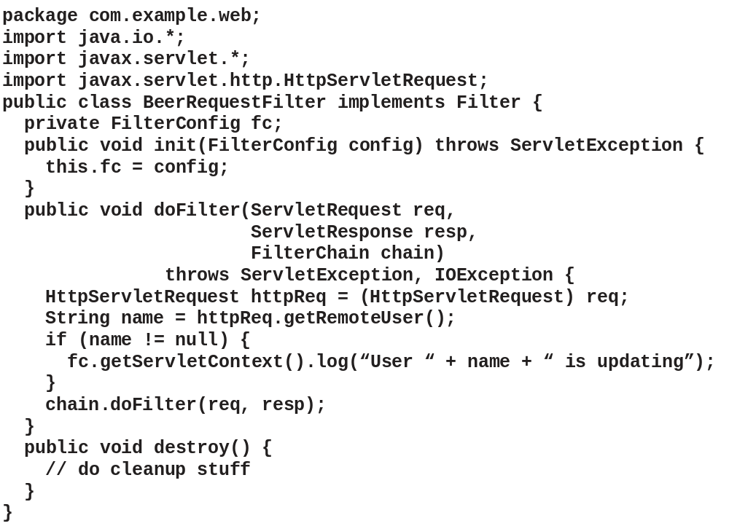
请求过滤器
一个例子
Filter和FilterChain在javax.servlet包中
每个过滤器必须实现Filter接口
必须实现init()方法，通常用于存储FilterConfig对象的引用
在doFilter()中进行过滤工作。注意：使用常规的ServletRequest和ServletResponse对象
配置的下一个过滤器或servlet被调用
必须实现destroy()方法，但是通常是空的

Slide 8
请求过滤器
过滤器的寿命周期
  每个过滤器必须实现Filter接口中的三个方法
    init()：容器决定实例化一个过滤器时，该方法可以在过滤器被调用前执行一些构建任务，如获得FilterConfig对象的引用
    doFilter()：当容器确定该过滤器应当用于当前请求时，调用此方法。可以在其中执行过滤器功能。有三个参数
      ServletRequest
      ServletResponse
      FilterChain
    destroy()：当容器决定移除一个过滤器实例时，调用该方法，可以在其中执行一些清除对象的代码

Slide 9
请求过滤器
如何理解FilterChain接口
  过滤器是一些模块化的“构造块”，可以任何顺序拼凑在一起
  FilterChain知道过滤器的拼凑方式
  FilterChain接口的doFilter()方法计算下来应调用哪个过滤器的doFilter()方法，或者servlet的service()方法，而Filter接口的doFilter()方法执行实际的过滤操作

Slide 10
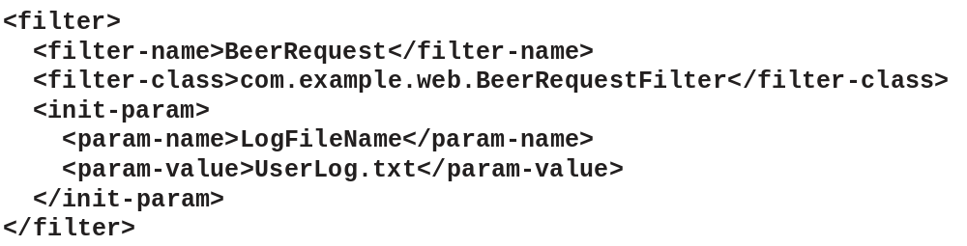
请求过滤器
在DD中配置过滤器
  声明过滤器
必须的
必须的
可选的，并可以有多个

Slide 11
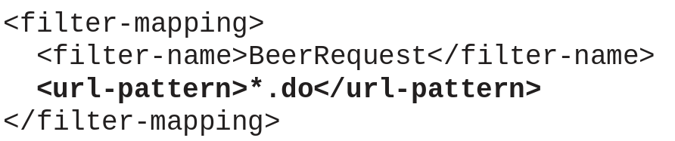
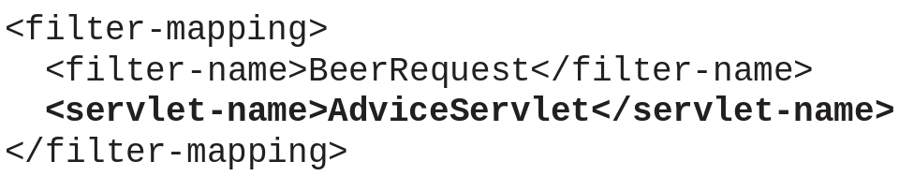
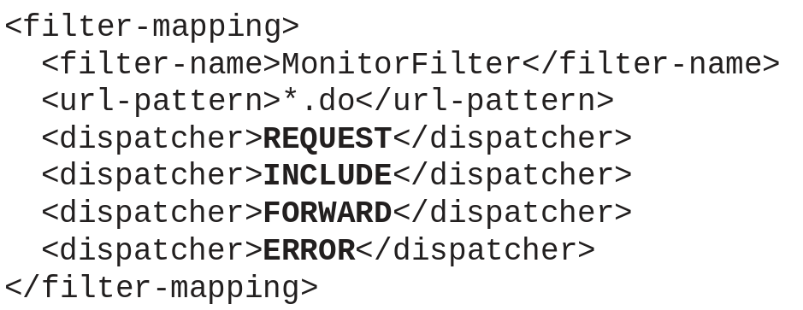
请求过滤器
  将过滤器与打算过滤的web资源映射起来
    用URL样式定义web资源
    用servlet名字定义web资源
    请求转发的web资源
必须的
必须二选一
可以有0到4个<dispatcher>元素。REQUEST表示过滤器是对客户端请求的，是缺省值；INCLUDE表示过滤器是对从include()调用的请求转发的；FORWARD表示过滤器是对从forward()调用的请求转发的；ERROR表示过滤器是对错误处理器调用的资源的

Slide 12
请求过滤器
  组织这些映射关系来创建过滤器调用序列
    所有需匹配URL样式的过滤器先排序
    能匹配URL样式的过滤器依照其在DD中声明的顺序放置到FilterChain中
    练习

Slide 13
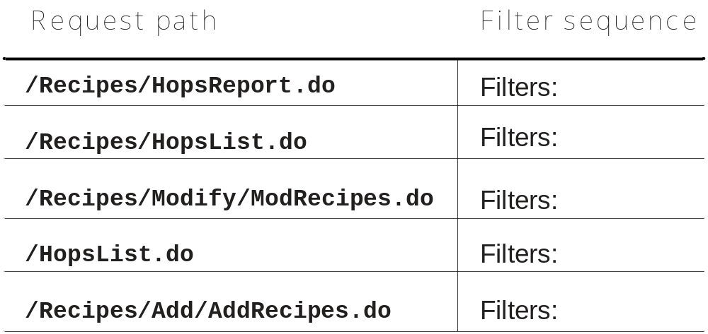
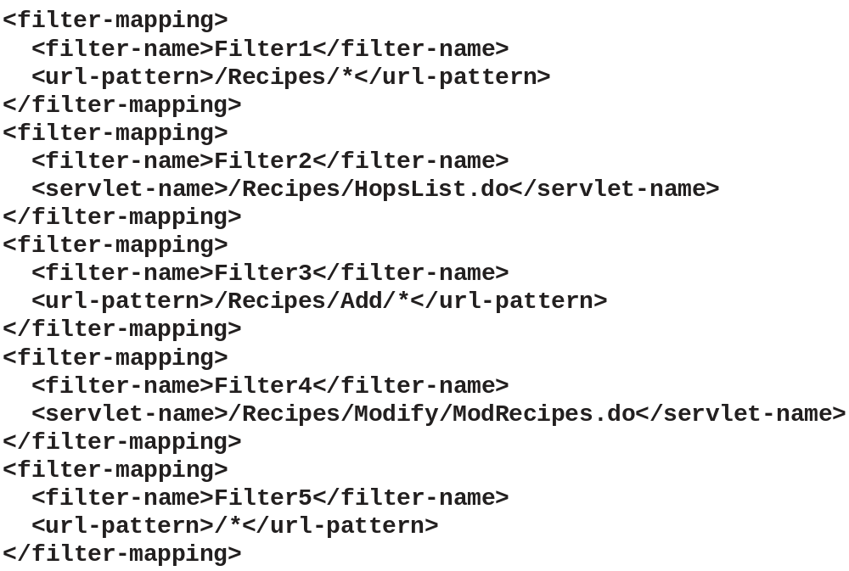
请求过滤器
1, 5
1, 5, 2
1, 5, 4
5
1, 3, 5

Slide 14
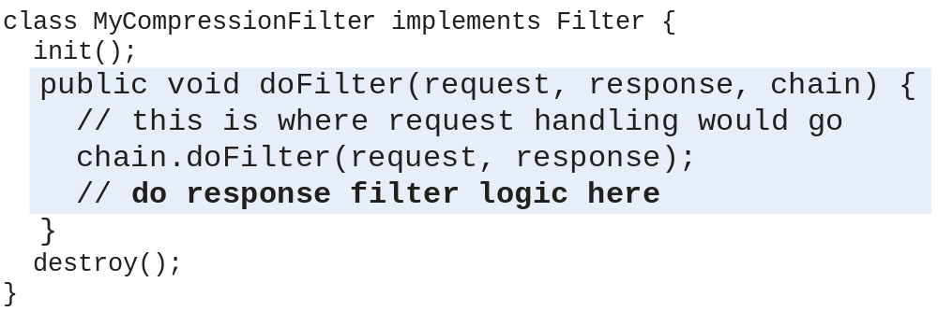
响应过滤器
在servlet执行完后，可以在响应发送到客户端前对响应输出做一些处理
在过滤器的doFilter()方法中，调用FilterChain.doFilter()方法之后执行响应过滤

Slide 15
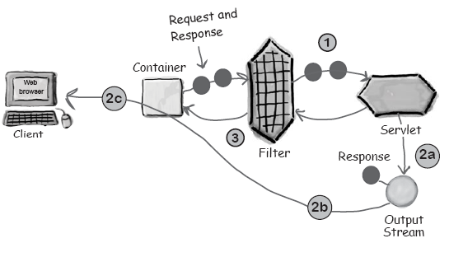
响应过滤器
  直接使用容器传来的Response对象是否可行
1 过滤器将request和response传给servlet，等待响应返回对其进行相应处理
2a servlet处理完后，生成输出，但它并不知道需要对输出进行过滤处理
2c 返回客户端。没有执行相应过滤处理
3 chain.doFilter()返回，执行对输出的过滤处理。但是太迟了，输出已经返回给客户端了
2b 输出通过容器返回
Servlet实际从响应对象中获得输出流或Writer。可以在过滤器中将响应对象进行处理，使得自定义的响应对象有一个能被我们控制的输出流！而后通过chain.doFilter()方法把它传给servlet

Slide 16
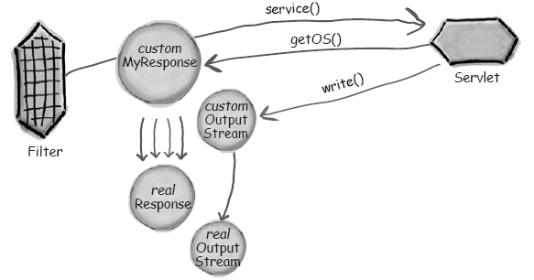
响应过滤器
  在servlet将执行结果写入输出后，而返回客户端之前捕获输出
过滤器传递一个自定义的实现了HttpServletResponse接口的“MyResponse”对象给servlet
“MyResponse”对象有一个自定义的输出流，它对servlet写入的数据进行处理，然后传给原始的输出流
“MyResponse”对象将它收到的大多数调用委托原始的Response对象执行

Slide 17
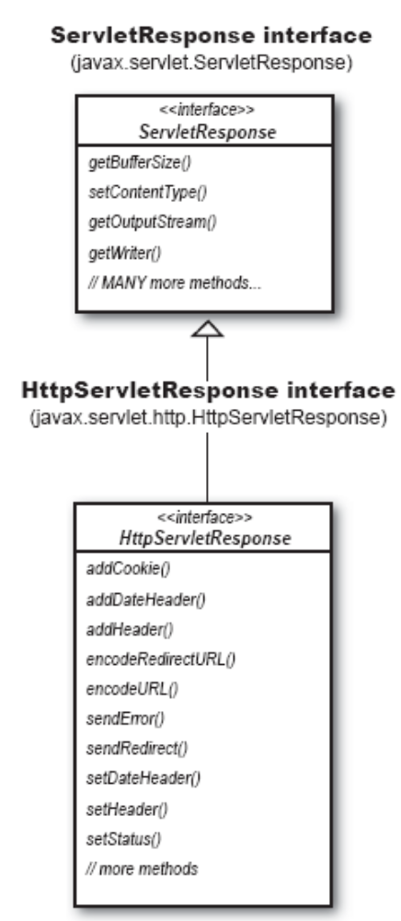
响应过滤器
响应对象的包装
  自己实现HttpServletResponse接口非常麻烦，需要实现接口及其父接口中所有的方法
  Servlet API的包装类
    不是提供接口的实现
    可以获得一个到接口实现类的实例引用，并将自己的方法调用委托其执行
    用户只需重载少数方法执行自己的业务功能
    请求/响应包装器有：
      ServletRequestWrapper
      HttpServletRequestWrapper
      ServletResponseWrapper
      HttpServletResponseWrapper
装饰者模式
(Decorator pattern)

Slide 18
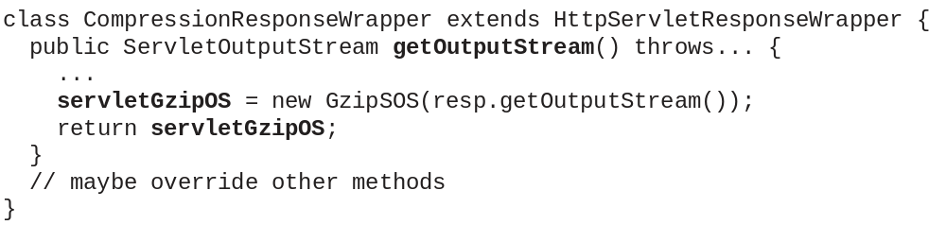
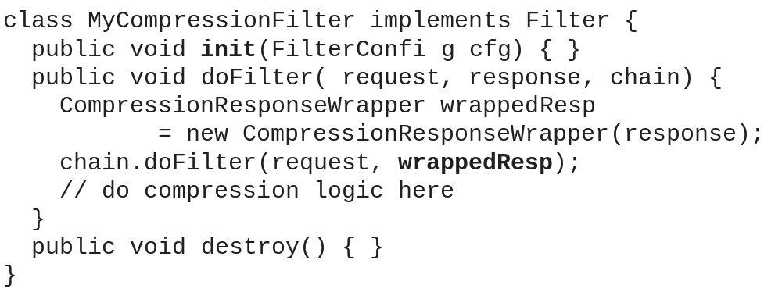
响应过滤器
  例子：压缩响应输出
    响应的包装器类
    过滤器
重载方法，返回一个自定义的输出流
用自定义的GzipSOS类包装ServletOutputStream。GzipSOS扩展了ServletOutputStream
返回一个包装了的ServletOutputStream

Slide 19
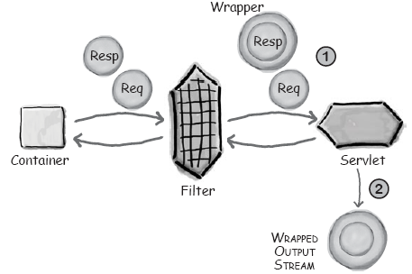
响应过滤器
过滤器将一个request对象和定制化的response对象传给servlet。定制化的response对象有一个重载的getOutputStream方法
当servlet需要输出流时，它不知道得到了一个特殊的输出流

Slide 20
思考与讨论题
过滤器的概念
过滤器的寿命周期
FilterChain的特点及过滤器链的排序方式
开发请求过滤器
响应过滤器中对响应对象的包装

